Slide 1


Beihilfebearbeitung durch die Postbeamtenkrankenkasse
Notes:
Folienlayout »Titel«
Der Titel der Präsentation läuft maximal dreizeilig. Er ist in Arial fett (Überschriften) in 24 Punkt und Dunkelblau (Dunkelblau, Text 2) aus den Designfarben eingefärbt. Die Designfarben – die Hauptfarben – sind in der ersten Reihe der Farbpalette positioniert. Dunkelblau (Text 2) befindet sich an Position 4 in dieser Reihe. Der Titel baut sich im Textrahmen nach oben hin auf.
Der Untertitel läuft nur einzeilig. Er ist in Arial (Textkörper), Schriftstil normal, 18 Punkt und in Türkis (Türkis, Akzent 1) aus den Designfarben gesetzt.

Slide 2
Die PBeaKK bedient seit vielen Jahrzehnten ein umfassendes Leistungsspektrum.
Gegründet 1913
Bundesunmittelbare Körperschaft des öffentlichen Rechts mit Sitz in Stuttgart
Betriebliche Sozialeinrichtung der ehemaligen Deutschen Bundespost
Bedarfsgerechter Krankenversicherungsschutz durch Grund- und Zusatzversicherung
Beihilfe für die Versicherten im „Vereinten Verfahren“ seit 1974
Leistungen der Pflegeversicherung im Auftrag der Gemeinschaft Pflegeversicherung seit 1995
Beihilfebearbeitung für Dritte seit 2016
Ca. 330.000 eigene Kunden in der Grundversicherung

Slide 3

Die Organisation ist auf die professionelle Bearbeitung großer Volumen bei hoher Kundenzufriedenheit ausgelegt.
17.000 eingehende Kundenanliegen täglich
160.000 gescannte Seiten täglich
1,5 Mio. Anrufe pro Jahr
3,1 Mio. Bescheide pro Jahr
🖷

Slide 4








Über 108.000 Beihilfekunden anderer Behörden werden zusätzlich zu den eigenen Kunden der Postbeamtenkrankenkasse betreut.
Postnachfolge-unternehmen
Bundesministerien
Berufsgenossen-schaften
Länder und Behörden
22.500
18.700
9.300
58.000
*seit 01.04.2025
Notes:
Folienlayout »Titel / Text«
Die zweite Textebene ist als Aufzählung mit einem blauen Kästchen eingerichtet und wird automatisch eingerückt. Sie wird über den Menübefehl Listenebene erhöhen (Einzug vergrößern) im Bereich Absatz erzeugt.
Nach einem Absatz wird automatisch in der zweiten Textebene weitergeschrieben. Die dritte Textebene ist weiter eingerückt und wird ebenfalls über Listenebene erhöhen eingerichtet.
Erst der Befehl Listenebene verringern rückt den Text wieder in den Textebenen bis zum Anfang ohne Aufzählungszeichen und Einrückung zurück.
Hervorhebungen im Text werden in Arial fett mit der Farbe Dunkelblau, Text 2 aus den Designfarben eingefärbt.
Die Designfarben sind in der ersten Reihe der Farbpalette positioniert. Dunkelblau, Text 2 befindet sich an Position 4 in dieser Reihe.

Slide 5
Wir bieten all unseren Kunden ein hohes Servicelevel.
Durchlaufzeiten Ø unter 11 Tagen
Hohe telefonische Erreichbarkeit Ø 80% und intelligentes Wartezeiten-Management
Service-Center täglich von 7:30 bis 15:30 Uhr erreichbar
Notes:
Folienlayout »Titel / Text«
Die zweite Textebene ist als Aufzählung mit einem blauen Kästchen eingerichtet und wird automatisch eingerückt. Sie wird über den Menübefehl Listenebene erhöhen (Einzug vergrößern) im Bereich Absatz erzeugt.
Nach einem Absatz wird automatisch in der zweiten Textebene weitergeschrieben. Die dritte Textebene ist weiter eingerückt und wird ebenfalls über Listenebene erhöhen eingerichtet.
Erst der Befehl Listenebene verringern rückt den Text wieder in den Textebenen bis zum Anfang ohne Aufzählungszeichen und Einrückung zurück.
Hervorhebungen im Text werden in Arial fett mit der Farbe Dunkelblau, Text 2 aus den Designfarben eingefärbt.
Die Designfarben sind in der ersten Reihe der Farbpalette positioniert. Dunkelblau, Text 2 befindet sich an Position 4 in dieser Reihe.

Slide 6
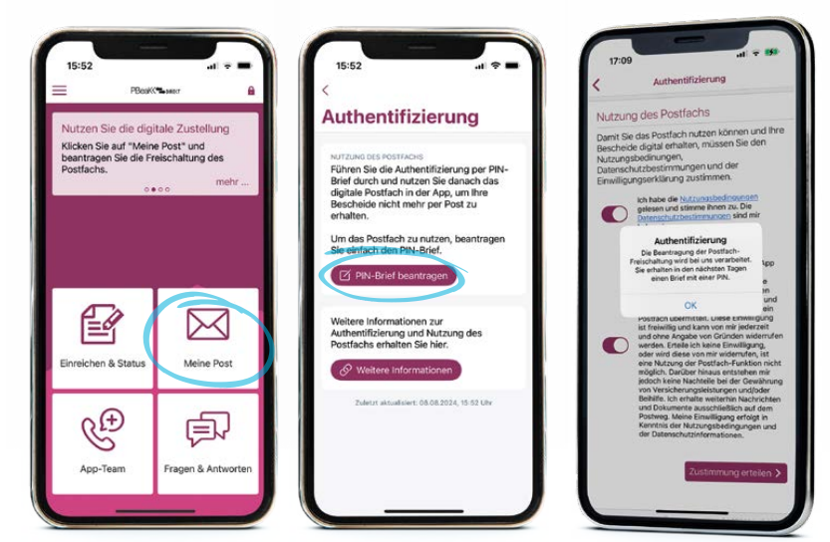
Alle Kundengruppen haben die Möglichkeit, ihre Erstattungen digital einzureichen sowie Leistungsbescheide digital zu erhalten.
Notes:
Folienlayout »Titel / Text«
Die zweite Textebene ist als Aufzählung mit einem blauen Kästchen eingerichtet und wird automatisch eingerückt. Sie wird über den Menübefehl Listenebene erhöhen (Einzug vergrößern) im Bereich Absatz erzeugt.
Nach einem Absatz wird automatisch in der zweiten Textebene weitergeschrieben. Die dritte Textebene ist weiter eingerückt und wird ebenfalls über Listenebene erhöhen eingerichtet.
Erst der Befehl Listenebene verringern rückt den Text wieder in den Textebenen bis zum Anfang ohne Aufzählungszeichen und Einrückung zurück.
Hervorhebungen im Text werden in Arial fett mit der Farbe Dunkelblau, Text 2 aus den Designfarben eingefärbt.
Die Designfarben sind in der ersten Reihe der Farbpalette positioniert. Dunkelblau, Text 2 befindet sich an Position 4 in dieser Reihe.

Slide 7
Andreas Steininger
Leiter Abteilung Leistungen
Andreas.steininger@PBeaKK.de

